Slide 1



News Release
赤塚不二夫不朽の名作・５５年の時を経て現代版にリメイク！
「ひみつのアッコちゃんμ（ミュー）」 1巻
３月１３日（火）コミックス発売決定！
株式会社ホーム社（本社：東京都千代田区／代表取締役：吉倉英雄）は、３月1３日（火）に『ひみつのアッコちゃんμ（ミュー）』（原作・赤塚不二夫 まんが・上北ふたご／シナリオ・井沢ひろし）第１巻を集英社より発売いたします。
「ひみつのアッコちゃん」は、1962年より集英社「りぼん」にて連載された赤塚不二夫の
少女まんが決定版。東映アニメーションが制作したアニメも大ヒットし、「テクマクマヤコ
ン」「ラミパスラミパスルルルルル」といった呪文とともに、商品化された「変身コンパクト」
が少女たちに絶大な人気を博しました。
今作は「赤塚不二夫生誕80年記念企画」の一環としてリメイクされたまったく新しいアッコちゃんの物語。変身コンパクトもスマホ＆アプリ機能を備え、主人公・加賀美あつ子（かがみあつこ）も中学生に成長。大ヒットアニメ「プリキュアシリーズ」のまんがでも人気の上北ふたごと、「デジタルモンスター」シリーズのまんが脚本を担当した井沢ひろしがタッグを組み、アッコと鏡の国の王子様・鏡時生（かがみ・ときお）との恋愛模様をさわやかに描きます。
単行本には、特典として特製ステッカーをとじ込み！
スマホに貼るとアッコちゃん気分が満喫できます♪
絵師・上北ふたごの描く美麗な描きおろしカバーと共
に、大人のファンも小さなレディも楽しめる充実の内
容を予定しています。
詳細な情報はWEBでの連載媒体となるホーム社
「スピネル」にて随時発表してまいります。
（http://comip.jp/spinel/top.html）
３月13日(火）は、同じく上北ふたごが描く
「キラキラ☆プリキュアアラモード」（講談社）
最新２巻も同時発売予定。
併せてご期待ください。
★★単行本仕様★★
「ひみつのアッコちゃんμ（ミュー）」（１）
(ホーム社書籍扱コミックス)
A５版・ 136ページ＋ステッカー付
ＩＳＢＮコード：978-4-8342-8479-9
予価：本体価格920円＋税
発売日： 2018/3/13（紙単行本）
発行：ホーム社 発売: 集英社
＜＜お問い合わせ先＞＞
株式会社ホーム社（集英社グループ） 営業企画室 鮎川 、今村
〒101-0051 東京都千代田区神田神保町3-29 共同ビル7F
Tel: 03-5211-2657 Fax: 03-5211-2970 Mail: ayukawa@homesha.co.jp,imamura@homesha.co.jp

Slide 2

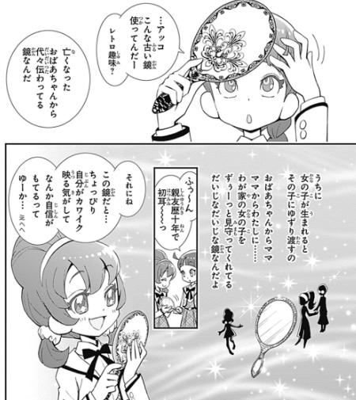
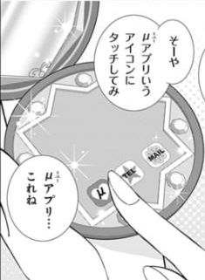
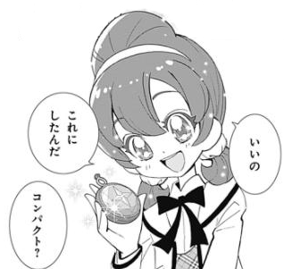
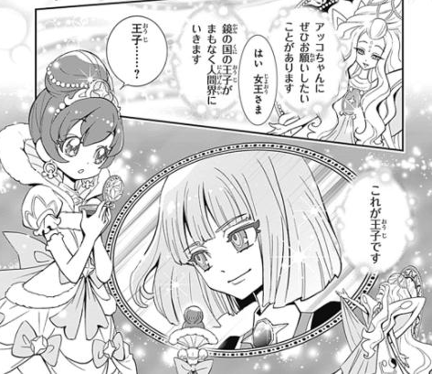

News Release
「ひみつのアッコちゃんμ（ミュー）」 ココがポイント！
～μ（ミュー）な機能満載・コンパクトのひみつ～
主人公・加賀美あつ子は代々譲り受けてきた鏡を大切にしている女の子。しかしその鏡が、あ
る事件で割れてしまいます。そこで出会うのが鏡の国の女王様。鏡を大切にしてくれたお礼に
と、アッコは女王様から変身コンパクトをプレゼントされることに。さらに、人間の世界を学ぶためにお忍びでやってくる王子を護衛する役割も請け負うことになります。王子の護衛に必要な機能が「ミューアプリ」。パワーアップしたコンパクトには、様々な「ひみつ」が隠されています。チョウツガイの部分が指輪になっているのも…気になるポイントのひとつです。
作品ロゴ
PR素材、高解像度のものが必要な場合は以下のお問い合わせ先までご連絡ください。
ご使用いただく際には下記（C）表記をお願い致します。
（C）赤塚不二夫・上北ふたご・井沢ひろし／ホーム社 原作カットの場合は(C)赤塚不二夫
併せて連載中のWEBサイト・スピネルへの誘導もお願い致します。ホーム社ウエブコミック 「スピネル」
（http://comip.jp/spinel/top.html）
＜＜お問い合わせ先＞＞
株式会社ホーム社（集英社グループ） 営業企画室 鮎川 、今村
〒101-0051 東京都千代田区神田神保町3-29 共同ビル7F
Tel: 03-5211-2657 Fax: 03-5211-2970 Mail: ayukawa@homesha.co.jp,imamura@homesha.co.jp

